Slide 1
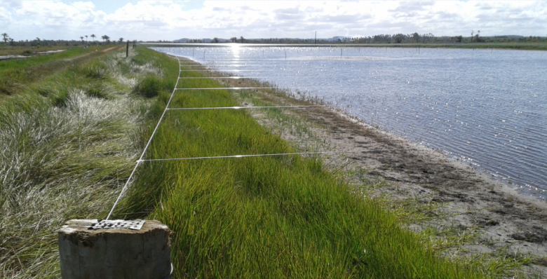
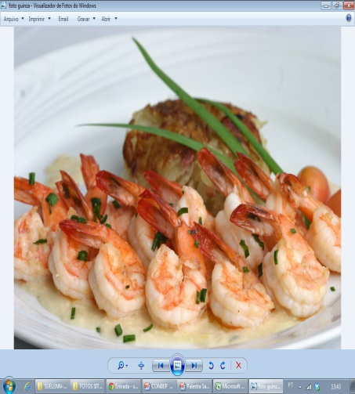
Evolução da Produção e Mercado Mundial de Camarão Marinho e os Desafios para Continuar Produzindo na Presença
da Mancha Branca
Itamar de Paiva Rocha
Eng.º de Pesca, CREA 7226-D/PE
(Primeira Turma do Brasil-1974)

Slide 2
Perfil da Produção Mundial de Camarão Marinho: Cultivado x Capturado (1974 a 2014)
CULTIVADO
CAPTURADO
(22.265,9%)
(268,66%)
Tonelada
Tonelada
(1,52%)
(56,05%)
(98,48%)
(43,95%)
Produção Total 1974: 1.357.266t
Produção Total 2014: 8.171.993 t
0rigem da Produção Mundial de Camarão Marinho Cultivado
1974
2014
FONTE: FAO, Março, 2016.

Slide 3
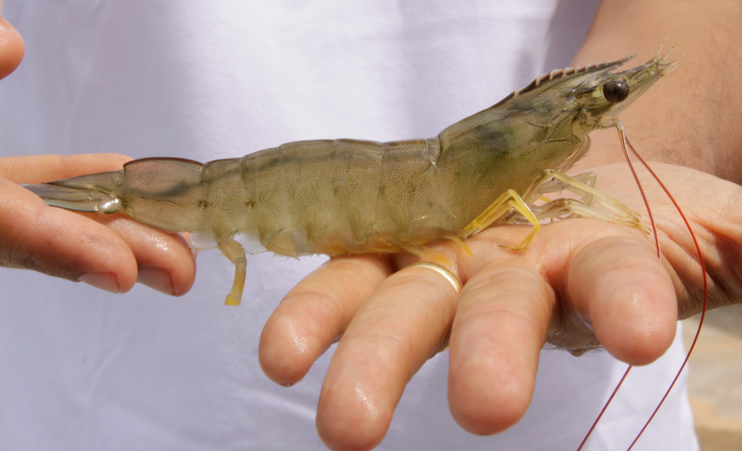
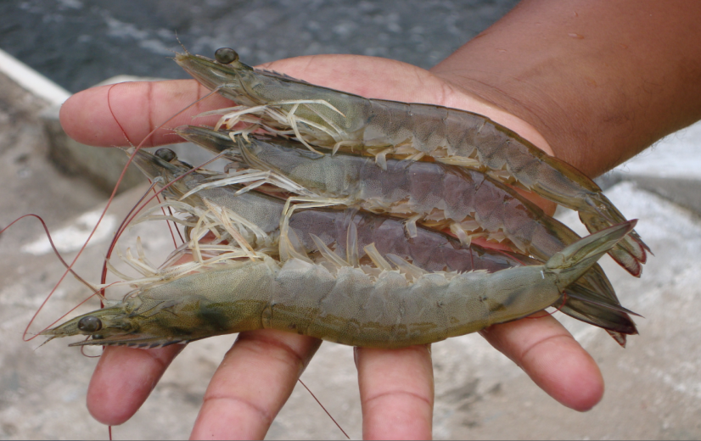
Principais Espécies de Camarão Marinho Cultivadas e a Evolução das suas Respectivas Participações na Produção Mundial Setorial em 2014
1 - Litopenaeus vannamei
(12,9% / 2000 para 80,1% / 2014)
2 - Penaeus monodon
(31,16% / 2000 para 13,85% / 2014)

Slide 4
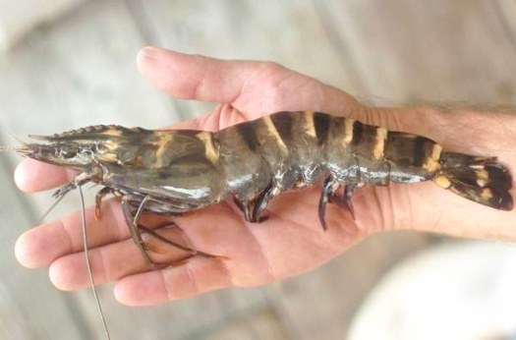
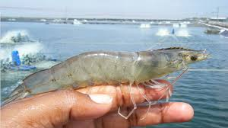
Evolução da Produção Global de Camarão Marinho Cultivado, com Destaque para as Espécies: L. vannamei (80,1%) e P. monodon (13,85%) , no Período de 2.000 a 2.014.

Slide 5
Principais Produtores Mundiais de Camarão Marinho:
Capturado e Cultivado (2003/2014)
AMERICA CENTRAL: Venezuela, Peru, Panamá, Nicarágua, Honduras, Guyana,Guatemala, El Salvador, Republica Dominicana, Cuba, Costa Rica, Colômbia, Belize.
Fonte: FAO. Março/2016
Notes:
5
5

Slide 6
Evolução das Importações de Camarão Marinho pelos Principais Mercados Importadores
89,36 %
(x1.000 Toneladas)
40,18%
69,80%
714,12 %
500,0%
- 13,35%
FONTE: EUROSTAT, ALICEWEB, NMFS, INFOFISH - 2016
Notes:
6

Slide 7
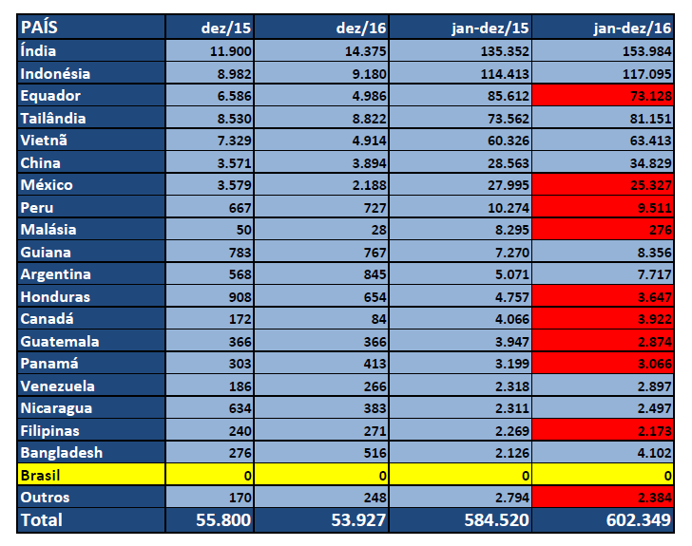
Importações de Camarão Marinho pelos EUA (T), 2015 e 2016.

Slide 8
CHINA Consumo de Camarão Doméstico Estimado
+60% 2010-15
+123% 2005-15
Consumo Doméstico
Fonte: Anuário das Pescas Chinesas; FAO (2013); World Integrated Trade Solution Database (2005-2015): http://wits.worldbank.org
Nota: Consumo Estimado = Produção + Importação - Exportação
Notes:
See file “China shrimp trade and consumption”.

Slide 9
IMPORTAÇÕES DE CAMARÃO MARINHO CULTIVADO, DE PEQUENO / MÉDIO PORTE (69.701 T) PELOS
ESTADOS UNIDOS EM 2003 (T)
NAS CLASSIFICAÇÕES,
PEQUENOS E MÉDIOS (SEM CABEÇA), O CAMARÃO CULTIVADO DO BRASIL OCUPOU O 1° LUGAR DAS IMPORTAÇÕES DOS EUA EM 2003
Classificação: 51/60, 61/70, >70
Fonte: NMFS, Abril 2013

Slide 10
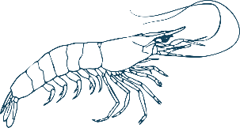
PRINCIPAIS EXPORTADORES DE CAMARÕES MARINHOS DE ÁGUAS QUENTES PARA A UNIÃO EUROPÉIA –EM 2004 (168.231 T)
BRASIL: LÍDER EM 2004 E (62° LUGAR EM 2015)
EM 2014, O CAMARÃO BRASILEIRO PERDEU O SGP PARA A UE, PASSANDO A PAGAR IMPOSTO DE 12% (CAMARÃO CONGELADO) E 20% (PRODUTO ELABORADO), FICANDO SEM COMPETITIVIDADE PARA ESSE IMPORTANTE MERCADO
Bangladesh
FONTE: EUROSTAT, Maio 2013.

Slide 11
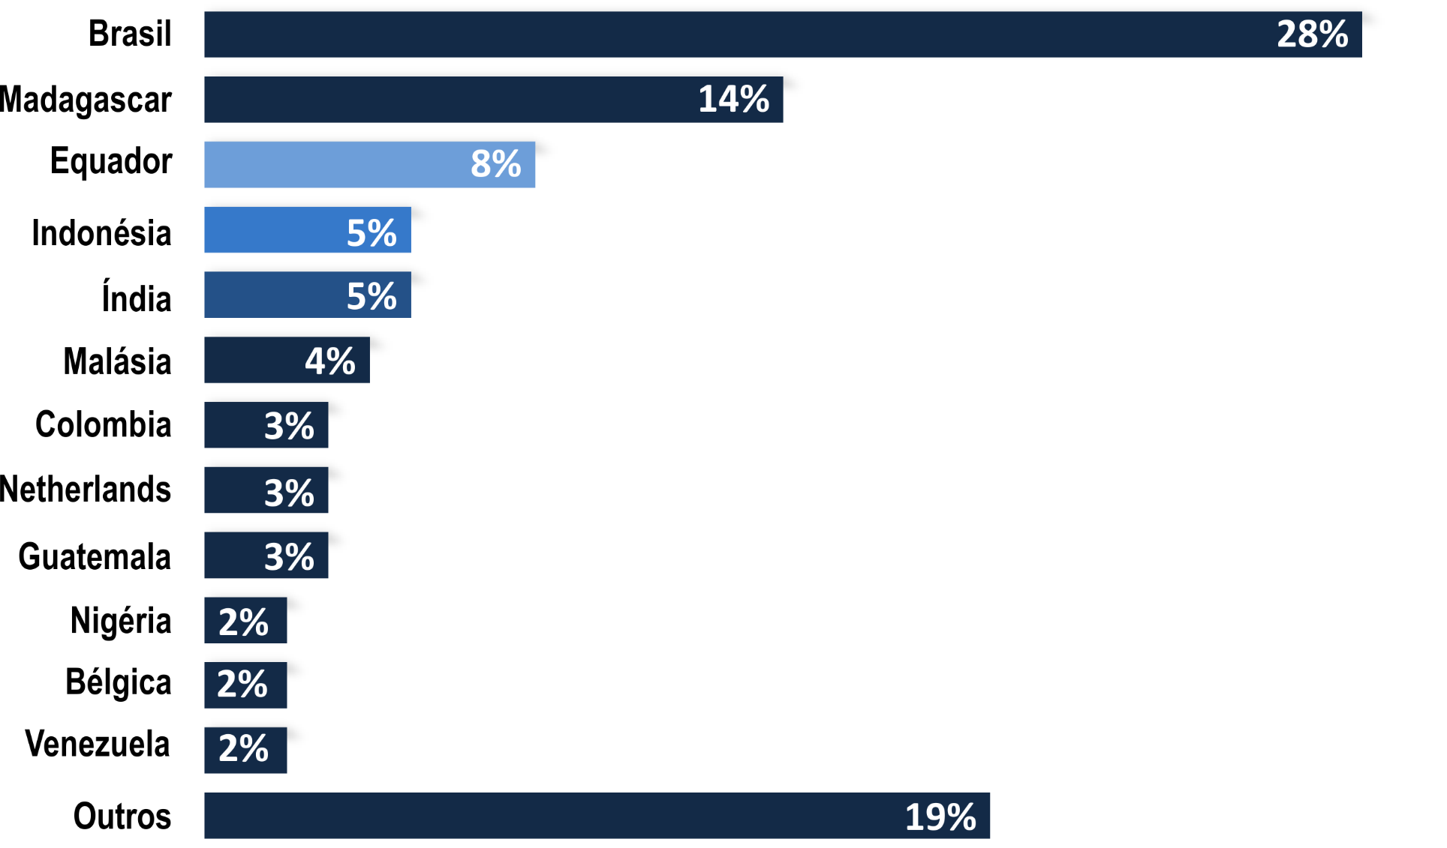
FRANÇA – PARTICIÇÃO PERCENTUAL (%) POR PAÍSES NAS IMPORTAÇÕES DE CAMARÃO MARINHO DA FRANÇA M 2004 (101.049 T)
FONTE: GLOBEFISH, MAIO 2005

Slide 12
PERFIL E PARTICIÇÃO PERCENTUAL POR PAÍSES NAS IMPORTAÇÕES DE CAMARÃO DA ESPANHA
ESPANHA: ORIGEM E PERCENTUAL (%) POR PAÍSES NAS SUAS IMPORTAÇÕES DE CAMARÃO MARINHO EM 2004 (144.977 T)

Slide 13
Evolução da Participação do Camarão Marinho Cultivado, L. vannamei, no Mercado Brasileiro
Crescimento de 858,40% (18 anos) ou seja: 47,6% / ano
Toneladas
FONTE: ABCC , Fevereiro de 2017

Slide 14
DESEMPENHO DA CARCINICULTURA MARINHA BRASILEIRA
Comportamento da Produção de Camarão Marinho Cultivado do Brasil, com Destaques para 2004, 2010, 2012, 2015 e 2016
2003: 58.455 t / US$ 226 milhões
2016: 514 t / US$ 3.098 mil
-33,47%
2.405,28%
Fonte: ABCC, 2016

Slide 15
Ascensão e Queda das Exportações de Camarão Marinho Cultivado do Brasil (1998-2016)
-99,12%
14.513,75%
Fonte: Aliceweb, Janeiro, 2016

Slide 16
Equador e Brasil
Comparativo da Evolução/Involução das Respectivas Produções de Camarão Marinho Cultivado (2000 a 2015)
Brasil: 04 doenças – WSSV, IHHNV , NHP-B e IMNV
Equador: 10 doenças – REO-III-V;IHHNV; TSV-1;WSSV;WSSVc;NHP-B;PVNV;IRIDO;TBP e FstS.
TONELADAS
Fonte : FAO. Julho, 2015/ABCC, 2016/ CNA, 2016.

Slide 17
Equador x Brasil: Análise Comparativa da Evolução / Involução das exportações (Volume e Valor) de Camarão Marinho Cultivado (2003 à 2016)
EXPORTAÇÕES EM 2003:
Brasil: 58.455 t / US$ 226,0 Milhões
Equador: 58.011 t / US$ 303,3 Milhões
EXPORTAÇÕES EM 2016:
Brasil: 514 t / US$ 3.1 Milhões
Equador: 363.570 t / US$ 2,4 Bilhões
2003
2016
Toneladas
US$ 1.000

Slide 18
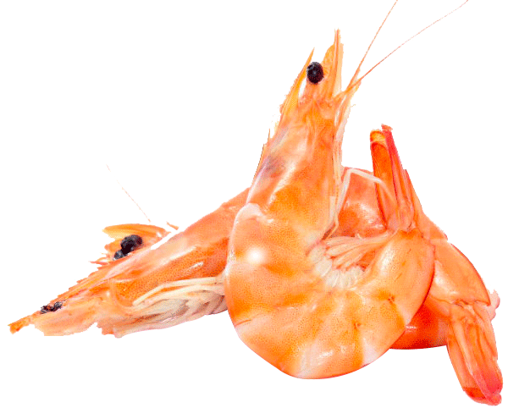
Principais Regiões Importadoras de Camarão Marinho Cultivado do Equador em 2016
Exportações do Equador em 2016:
363.570 t / US$ 2,455 Bilhões
Fonte: info@estadistic.com / 2016

Slide 19
Principais Empresas Exportadoras de Camarão Marinho do Equador
Ano de 2016
Fonte: info@estadistic.com / 2016

Slide 20
BRASIL X EQUADOR: Análise das Perdas Econômicas (US$) pela Queda das Exportações Brasileiras de Camarão Marinho Cultivado (2003 a 2016)
X 1.000
Perdas Econômicas: US$ 10,8 bilhões

Slide 21
Brasil – Desempenho da Balança Comercial de Pescado em Valor (1997-2015)
PRB:MPA
PT: MPA
PSDB: DPA/MAPA
PT: SEAP

Slide 22
Estratégias para Produção de Camarões Juvenis Adaptados ao Ambiente do Futuro Cultivo
Exemplos de Tanques Berçários: Primários (60 m3) e Secundários (100 a 250 m³), Cobertos com Plástico (31-32°C) com Sobrevivencias de (90 a 95%).
Salinidade: águas mesohalinas, estuarinas ou marinhas.
Dias de cultivo: 12 e 35, respectivamente.
Berçário Primário – 60 m3
Densidade de Estocagem: 15 a 25 Pls/L
Tempo de Cultivo: 10 a 12 dias
Berçário Secundário – 80 a 250 m3
Densidade Estocagem: 2 a 3 juvenis/L
Peso Médio de Juvenil na Despesca: 1,5 a 2,5 g
Tempo de Cultivo: 25 a 35 dias
TROCAR

Slide 23
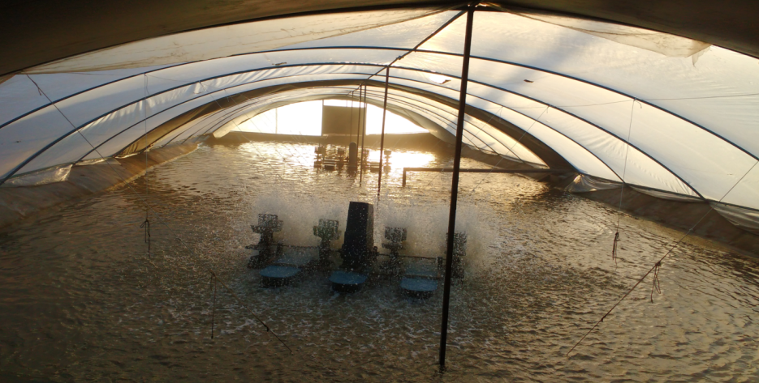
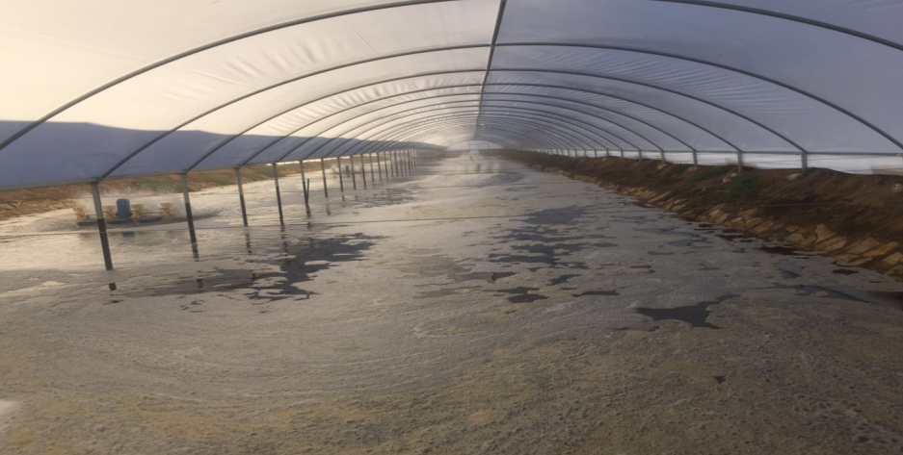
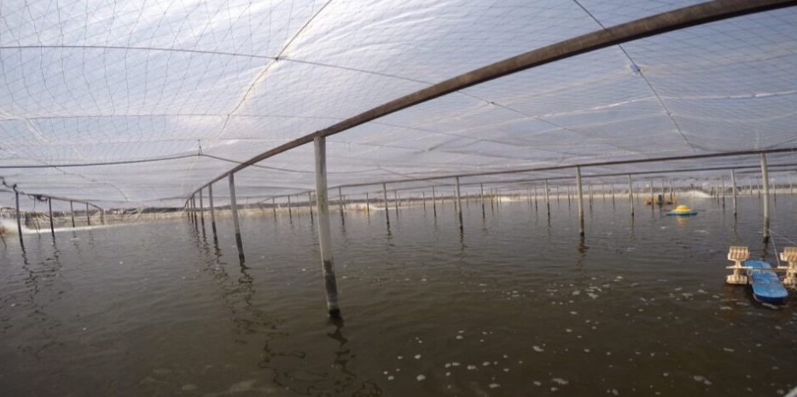
Berçários Primários
Berçários Secundários
Viveiros de Engorda Cobertos – Intensivos

Slide 24
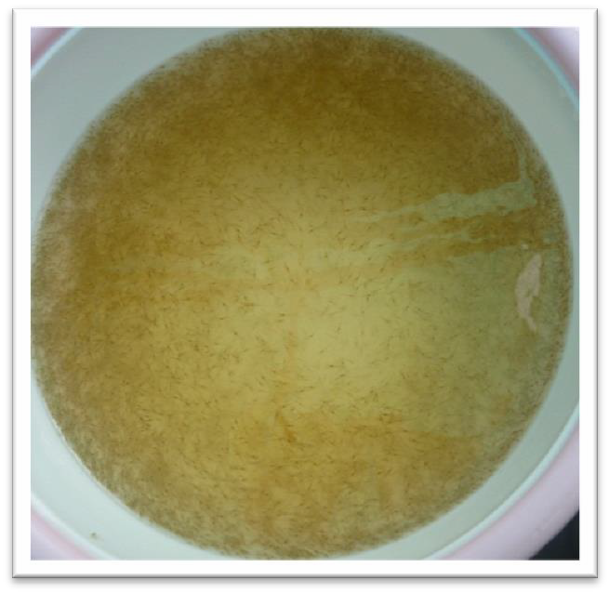
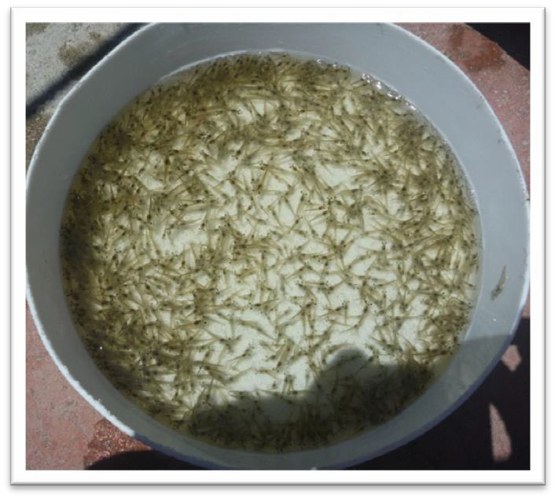
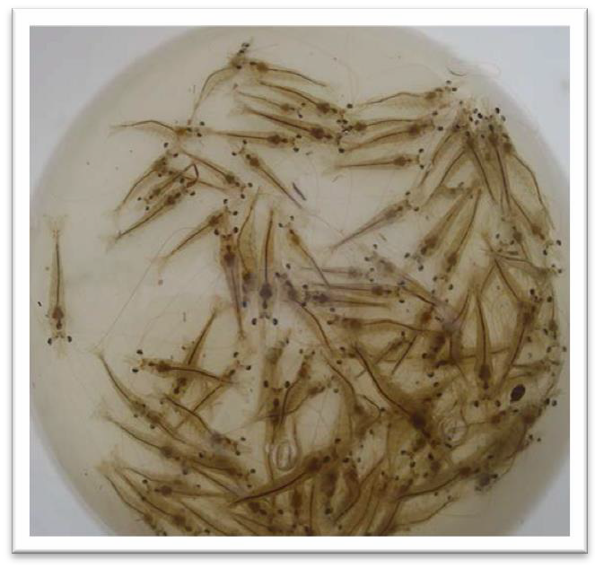
O Sistema de Cultivo Reduz o Tempo de Cultivo
Povoamento Direto
Berçário Primário
Berçário Secundário
Tempo de cultivo: 0 dia
300 Pl/g
Tempo de cultivo: 15 dias
20 Pl/g
Tempo de cultivo: 25-30 dias
2.0 camarões/g

Slide 25
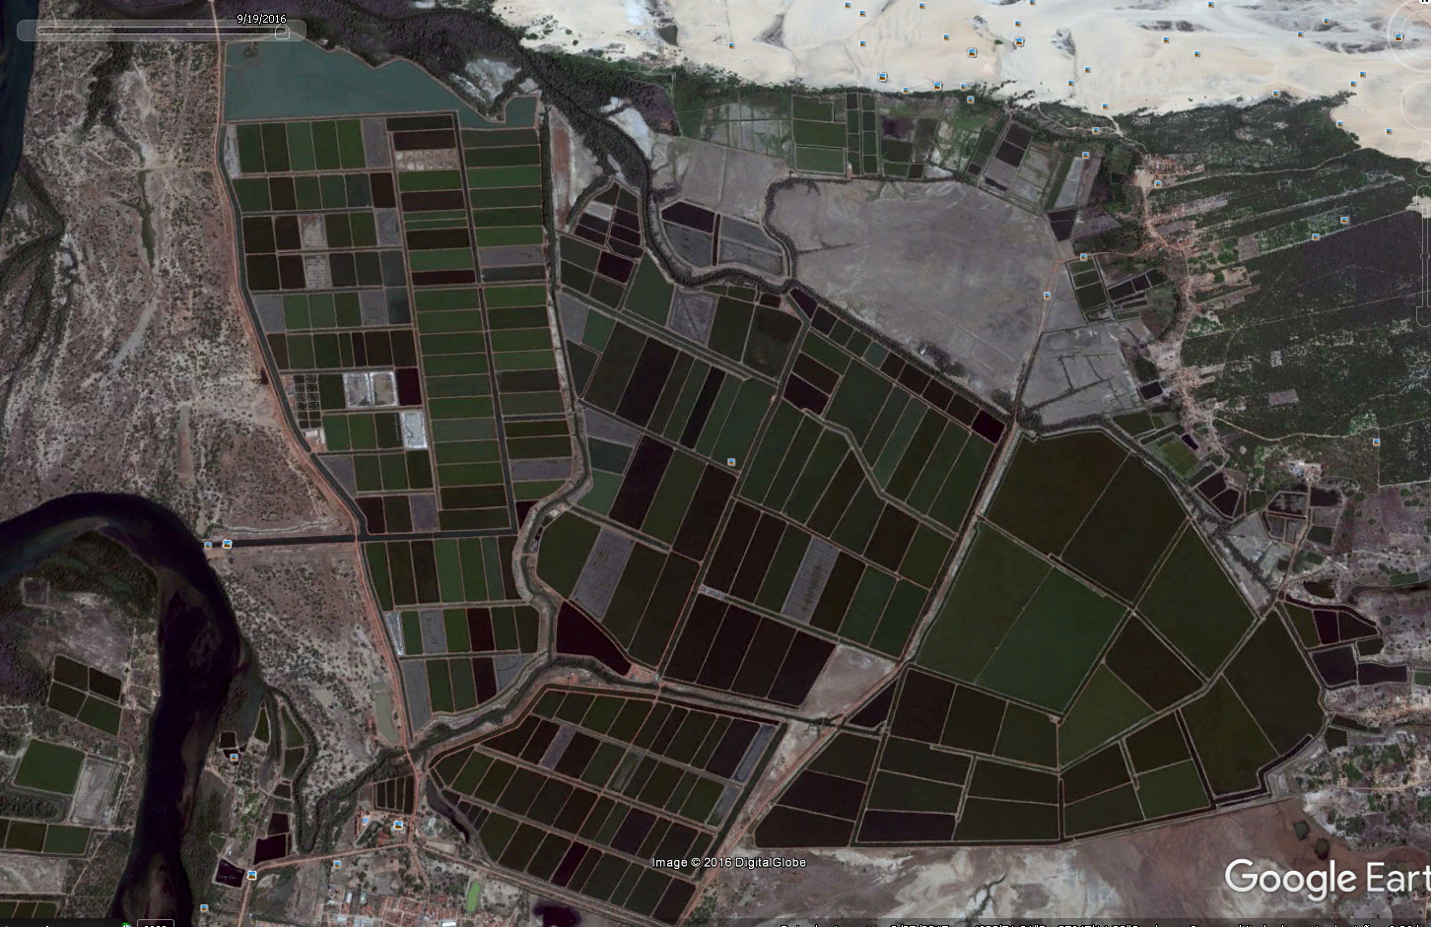
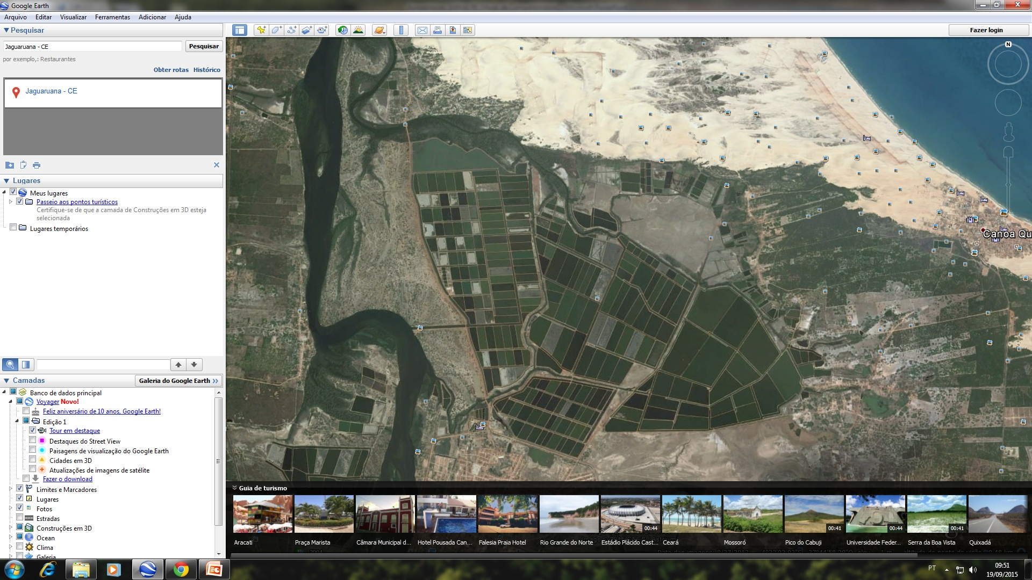
Fazendas de Camarão Marinho: Compescal/CELM
640 há (Ínicio:1984/1996) e SEAFARM - 330 há
(Ínicio: 1982/1999) - Aracati/CE (2016)

Slide 26
Fazendas de Camarão em Mossoró – RN
Captação de Águas Salobras Subterrâneas
(Novembro / 2016)

Slide 27
1 e 2 - Projetos Emblemáticos de Carcinicultura Marinha do RN, com Captação D’água Diretamente do Mar – Município de São Bento Norte (120 km de Natal).
2. Camarave Aquicultura
150,0 ha de Viveiros - (Ano 2002)
1. Potiguar Alimentos
120 ha de Viveiros (Ano 2000)

Slide 28
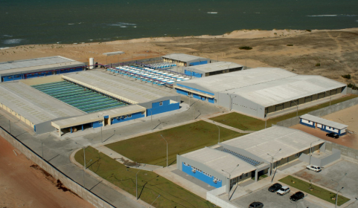
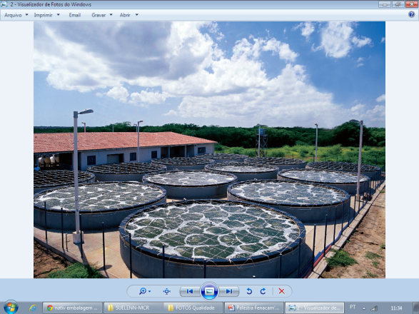
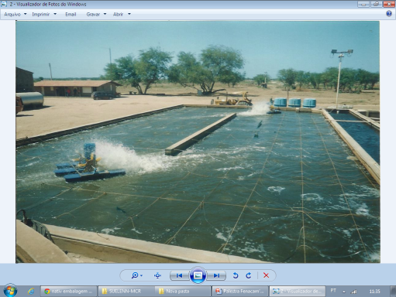
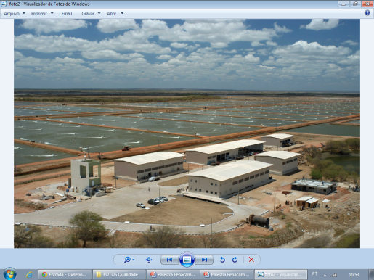
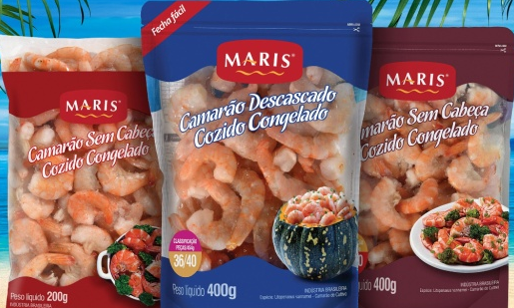
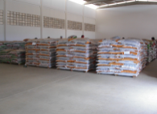
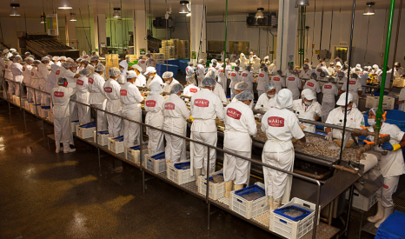
Carcinicultura Marinha Brasileira:
Cenário da Cadeia Produtiva em 2015
Fazendas de Engorda: 2.500 Unidades
Área de 25.000 ha – 76.000 t / 2015
Maturação e Larvicultura : 32 Unidades
Produção: 14.000.000.000 Pls
Fábricas de Ração : 10 Unidades
Produção: 105.000 Ton
Beneficiamento: 30 Unidades
Processamento: 34.200 Ton (45% da Produção)
Total da Receita : R$ 1,5 a 2.0 Bilhões

Slide 29
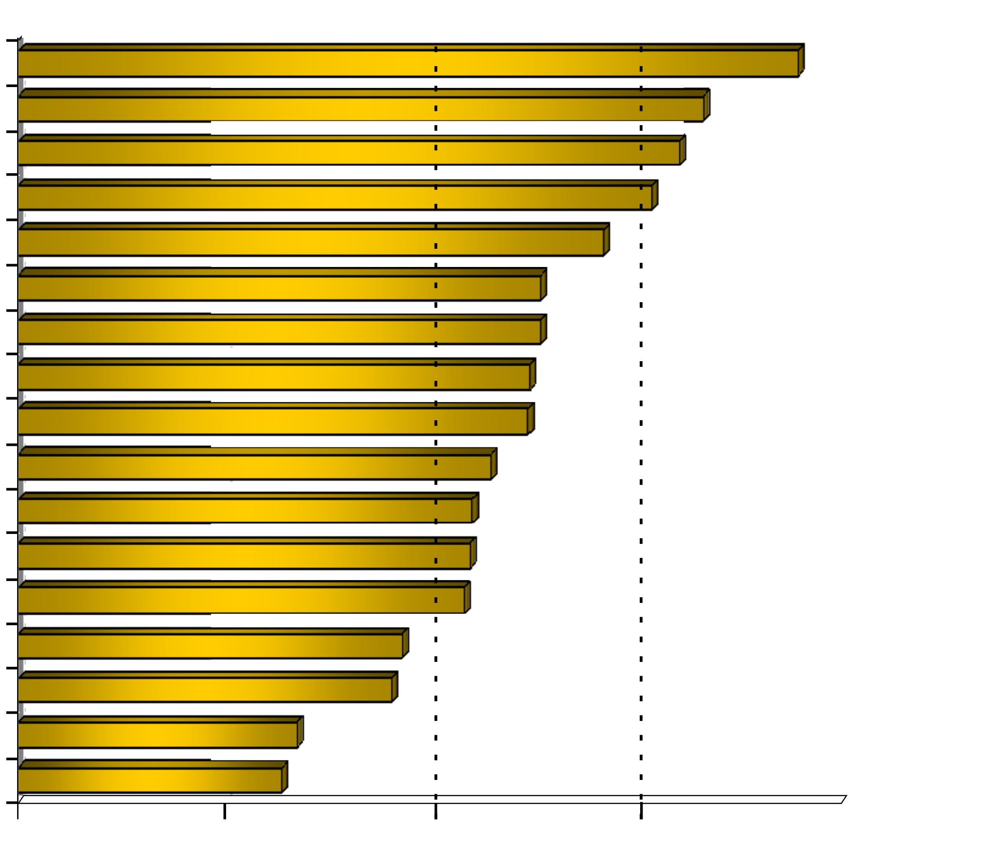
GOAL 2016 SURVEY
Principais Desafios e Preocupações da Carcinicultura Mundial
1º Doenças
2º Custos de Produção – Alimentação/Farinha de Peixe
3º Qualidade e Disponibilidade das Pós Larvas
4º Reprodutores Livres de Doenças
5º Preços do Mercado Internacional
6º Custos de Produção - Outros
7º Controle na Qualidade do Camarão
8º Gestão Ambiental
9º Disponibilidade e Qualidade da Alimentação
10º Custos de Produção - Combustível
11º Acessibilidade às Linhas de Crédito
12º Produtos Químicos Proibidos e Uso de Antibióticos
13º Barreiras de Comércio Internac.
14º Coordenação de Mercado
15º Infraestrutura
16º Gestão de Relações Públicas
17º Conflitos com Outros Usuários
Moderadamente Importante
Extremamente Importante
Não é Importante

Slide 30
Principais agentes etiológicos^{a,b} (e cepas variantes) do camarão marinho cultivado e os de alto risco de introdução no Brasil²⁰¹². Situação zoossanitária da produção observada em 29 países.
País de origem | Etiologia/genótipos presentes no país (listada na OIE em 2012) | Etiologias/genótipos presentes no país de origem com potencial para listagem ou re-listagem na OIE | Alto risco de introdução no Brasil pela importação de camarão congelado, pós-larvas e reprodutores
China | YHV/GAV, MrNV, WSSV, TSV-3 | HPV, ASDD, LSNV(MSGS), LOVV, EMS, EHP | YHV/GAV, MrNV, TSV-3, HPV, ASDD, LSNV(MSGS), WSSV^{c}, LOVV, EMS, EHP
Tailândia | YHV/GAV, MrNV, WSSV, TSV-3, IHHNV-1 | HPV, LSNV(MSGS), ASDD, MBV, HPV-2, MoV, EMS, EHP | YHV/GAV, TSV-3, MrNV, HPV, LSNV(MSGS), ASDD, MBV, WSSV^{c}, HPV-2, MoV, EMS, EHP
Indonésia | WSSV, IMNV, TSV-3 | LSNV (MSGS), ASDD, HPV-2, EHP | TSV-3, LSNV(MSGS), ASDD, WSSV^{c}, HPV-2, EHP
Vietnã | YHV/GAV, MrNV, IMNV | LSNV(MSGS), ASDD, SRL-B (MHS), EMS, EHP | YHV/GAV, MrNV, LSNV(MSGS), ASDD, SRL-B (MHS), EMS, EHP
Equador | WSSV, TSV-1,IHHNV-1, NHP-B | PVNV, IRIDO, REO-III-V, EstS, TBP | PVNV, TSV-1, IRIDO, REO-III-V, WSSV^{c}, EstS
México | YHV/GAV, WSSV, IHHNV-1,TSV-2, NHP-B | HRL-B-1, TBP, SEM, EHP | YHV/GAV, TSV-2, WSSV^{c,} , EMS, EHP
Índia | YHV/GAV, MrNV, WSSV | LSNV(MSGS), MBV, IHGS, RMS, EHP | YHV/GAV,MrNV,LSNV(MSGS),MBV, WSSV^{c},IHGS,RMS, EHP
Bangladesh | WSSV | LSNV(MSGS), EHP | WSSV^{c}, LSNV(MSGS), EHP
Filipinas | YHV/GAV, WSSV, IHHNV-1, HPV | LSNV(MSGS), MBV, EHP | YHV/GAV, WSSV^{c}, HPV, LSNV(MSGS), MBV, EHP
Nicarágua | WSSV, TSV-4, NHP-B | PVNV, HPV-3 | PVNV, WSSV^{c}, HPV-3, TSV-4
Belize | WSSV, TSV-4, IHHNV-1, NHP-B | PVNV | TSV-4, WSSV^{c}, PVNV
Panamá | WSSV,TSV-1 | TBP | WSSV^{c}, TSV-1
Colômbia | TSV-1, TSV-4, WSSV, NHP-B | EP-B | TSV-1, EP-B, WSSV^{c}, TSV-4
Honduras | WSSV, TSV-1, NHP-B | ? | WSSV^{c}, TSV-1
Venezuela | WSSV, TSV-1, NHP-B | ? | WSSV^{c}, TSV-1
Sri Lanka | YHV/GAV, WSSV | HPV | YHV/GAV, WSSV^{c}, HPV
Austrália | YHV/GAV, WSSV, IHHNV-4, MrNV | MoV, HPV-1, LPV, SRL-B (MHS) | YHV/GAV, IHHNV-4, MoV, HPV-1, LPV, WSSV^{c} SRL-B (MHS), MrNV
Outros* | YHV/GAV, WSSV, TSV-1, TSV-2, TSV-3, TSV-4, IHHNV-4,IHHNV-2, IHHNV-3, NHP-B | MBV, BMN, HPV-1,HPV-3, MoV, SRL-B (MHS), TBP, HRL-B, EstS, EMS, TSV**, WSSV | YHV/GAV, WSSV^{c}, TSV-1, TSV-2, TSV-3, TSV-4, , TSV**, IHHNV-4,IHHNV-2, IHHNV-3, MBV, BMN, HPV-1,HPV-3, MoV, SRL-B (MHS), HRL-B, EstS, EMS
*Madagascar, Taiwan, Aruba, Peru, Eritréia, Moçambique, El Salvador, Tanzânia, USA, Malásia, Brunei, Iran, Arábia Saudita; ** Novas cepas de TSV na Arábia Saudita
^{C} Risco de introdução em Estados/zonas livres do Brasil.
WSSV detectado em Madagascar, A. Saudita e Moçambique

Slide 31
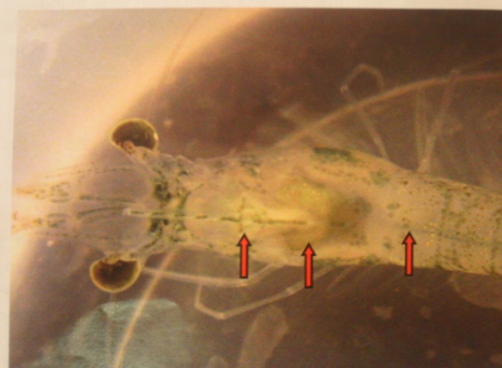
EMS / AHPNS: Enfermidade Infecciosa Causada por Bactéria
A EMS é causada por uma cepa única do Víbrio parahaemolyticus, uma bactéria comum que se transmite horizontalmente de camarão a camarão e verticalmente através do ovo.
O Víbrio coloniza lodos orgânicos e alimentos não consumidos no fundo dos viveiros, assim como as superfícies de quitina tais como mudas do camarão e os revestimentos dos estômagos do camarão. Portanto, diferentemente dos vírus, o Víbrio parahaemolyticus não requer um organismo hospedeiro para replicar-se num ambiente marinho.
O patôgeno EMS pode crescer rapidamente na presença de nutrientes, especialmente quando são suprimidas as bactérias competidoras. Em consequência, uma vez estabelecido num ecossistema, a EMS é difícil de ser erradicada.
Loc Tran, Linda Nunan, Rita M. Redman, Donald V. Lightner, Ph.D., Kevin Fitzsimmons, Ph.D. - University of Arizona Tucson, Arizona, USA

Slide 32
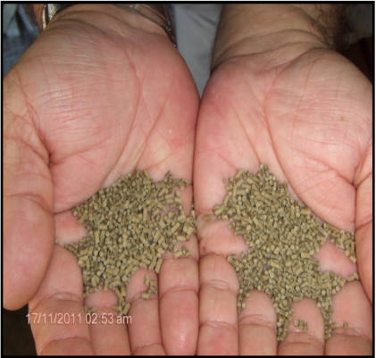
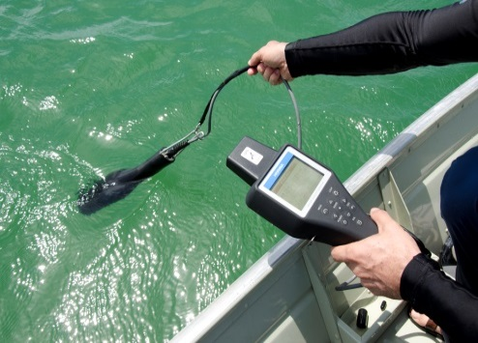
Como Enfrentar e Conviver com Doenças Virais e Bacterianas que Afetam o Camarão Marinho Cultivado
* A primeira providencia, passa por uma atenção especial na seleção das pós-larvas e consequente acompanhamento do estado de saúde dos camarões cultivados, bem como, dispensar uma atenção especial a otimização da nutrição (qualidade da ração balanceada), sem perder de vista, a qualidade do ambiente cultivado, em termos de estabilidade dos parâmetros físico-químicos e do correto manejo dos agentes microbiológicos que diariamente entram em contato com os camarões cultivados.
** Por outro lado, como o manejo adequado dos microorganismos benéficos e dos patógenos microbianos em sistemas de aquicultura requer, em primeira instância, uma compreensão razoável de suas ecologias, está cada vez mais presente no interesse da ciência, a abordagem da gestão da microbiota da água em sistemas de aquicultura, levando sempre em conta, os princípios ecológicos de seleção microbiana, como forma de diminuir a pressão patogênica e contribuir para um melhor desempenho dos organismos aquáticos cultivados.
*** De forma que, só há um caminho a ser priorizado e sistematicamente executado, aliás com resultados mensuráveis positivamente, qual seja, a mudança do paradigma de "vencê-los", para uma abordagem holística de “evitá-los ou conviver com eles".

Slide 33
China e Indonésia: Dados de Produção de Camarão Cultivado e suas Respectivas Doencas de Notificação Obrigatória ou de Alto Risco Epidemiologico (OIE,2014)
China: 9.597.000 km²/14.500 km /costa
Área cultivada: 800.000 ha
Produção: 1.863.598 t / 2014
Produtividade: 3,72 t / há / ano
Indonésia: 1.905.000 km²/95.181 km de costa
Área cultivada: 400.000 ha
Produção: 598.275 t / 2014
Produtividade: 1,49 t / há / ano
TSV-3
WSSV
WSSV^{c}
TSV-3
LSNV
WSSV^{c}
GAV
EHP
MrNV
HPV-2
LOVV
ASDD
EHP
LSNV
HPV
IMNV
EMS
WSSV
ASDD
YHV
12 DOENÇAS
8 DOENÇAS

Slide 34
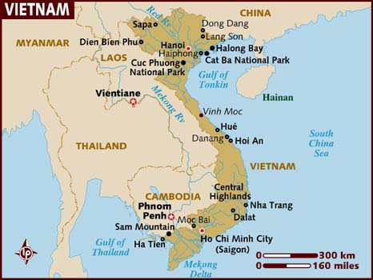
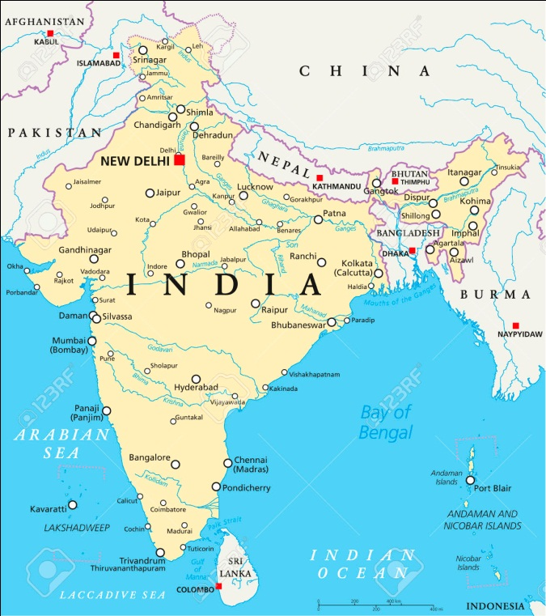
Vietnã e Índia: Dados de Produção de
Camarão Cultivado e suas Respectivas Doencas de
Notificação Obrigatória ou de Alto Risco Epidemiológico (OIE, 2015)
Vietnã: 331.114 km² / 4.444 km de costa
Área cultivada: 550.000 há
Produção: 486.859 t / 2014
Produtividade: 0,9 t / há / ano
Índia: 3.287.000 km² / 7.517 km de costa
Área cultivada: 200.000 ha
Produção: 377.059 t / 2014
Produtividade: 1,9 t / há / ano
GAV
IMNV
YHV
LSNV
WSSV
GAV
WSSV^{c}
MrNV
MBV
SRL-B
IHGS
EHP
RMS
EMS
LSNV
ASDD
YHV
EHP
MrNV
9 DOENÇAS
10 Doenças

Slide 35
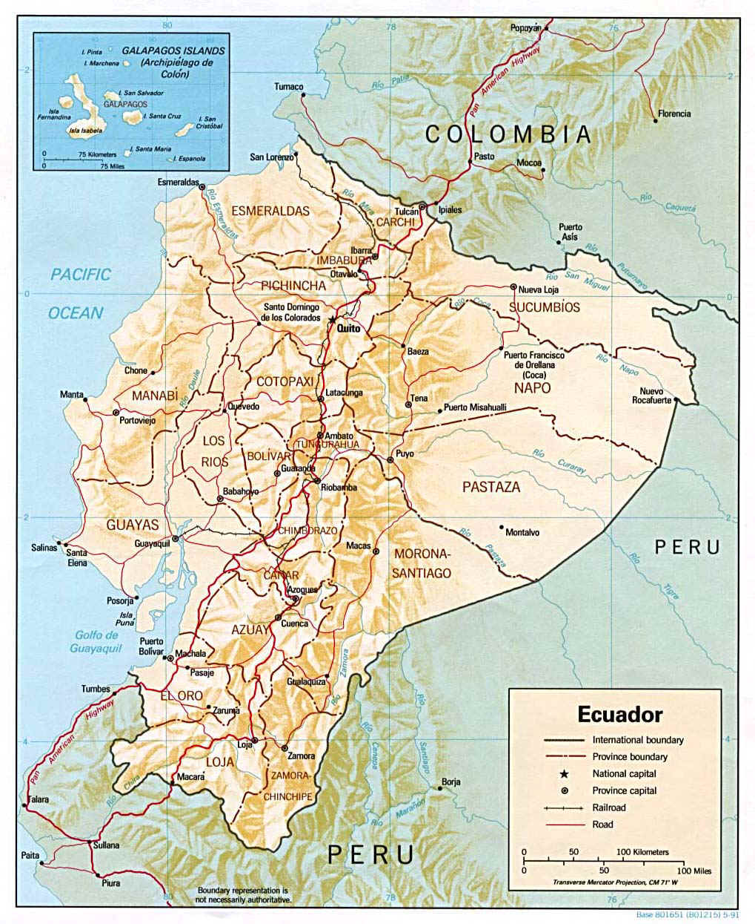
Dados de Produção de Camarão Cultivado da Tailandia e do Equador e suas Respectivas Doencas de Notificação Obrigatória ou de Alto Risco Epidemiológico, Segundo a OIE (2014/2015)
Tailândia: 513.120 km² / 7.066 km de costa
Área cultivada: 40.000 ha
Produção: 282.321 t
Produtividade: 7,05 t / há / ano
Equador:256.370 km² / 600 km de costa
Área cultivada: 220.000 ha
Produção: 372.111 t
Produtividade: 1,5 t / há / ano
IHHNV-1
TSV-3
REO-III-V
WSSV
IHHNV-1
WSSV^{c}
TSV-1
LSNV
GAV
WSSV
MrNV
WSSV^{c}
MBV
NHP-B
HPV-2
HPV
PVNV
EMS
IRIDO
ASDD
EstS
MoV
14 DOENÇAS
10 DOENÇAS
TBP
YHV

Slide 36
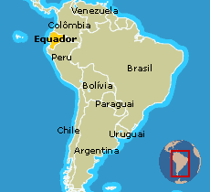
Dados de Produção da Carcinicultura Marinha Equatoriana e Brasileira (2015) e suas Respectivas Doenças de Notificação Obrigatória ou de Alto Risco Epidemiológico, Listadas pela OIE
1. Equador:256.370 km² / 600 km de costa
1.1 Área Passível de Expansão: 30.000 ha
1.2 Área cultivada: 220.000 ha
1.3 Produção: 372.111 t
1.4 Produtividade: 1,5 t / há / ano
2.Brasil: 8.515.767 km² / 8.000 km de costa
2.1 Área Passível Expansão: 1.000.000 ha
2.2 Área cultivada: 25.000 há
2.3 Produção: 76.000 t
2.4 Produtividade: 3,04 t / há / ano
EQUADOR
BRASIL
REO-III-V
TSV-1
IHHNV-1
NHP-B
IHHNV-1
WSSV^{c}
WSSV
WSSV
PVNV
IMNV
NHP-B
IRIDO
4 DOENÇAS
EstS
TBP
Estados /Áreas afetadas:
Bahia; Sergipe; Alagoas; Pernambuco; Paraíba, Rio Grande do Norte, Ceará,Santa Catarina e Piauí.
10 DOENÇAS
Fonte: ABCC e Banco Central do Equador, Fevereiro/ 2015

Slide 37
MEDIDAS DE PREVENÇÃO À INTRODUÇÃO DA AHPNS/EMS NAS AMÉRICAS
Medidas legais para impedir a introdução de EMS através do comércio internacional
IMPORTAÇÕES DE: | Honduras | Brasil* | Equador** | México | Panamá | Guatemala *** | Colômbia | Nicarágua
Camarão vivo | Proibida da Ásia | Somente após IRA (última importação em 2008) | Proibida da Ásia e do Brasil | Proibida dos Países afetados pela EMS | Proibida dos Países afetados pela EMS | Proibida da Ásia | Proibida dos Países afetados pela EMS | Proibida da Ásia
Animais aquáticos: peixes, peixes ornamentais, etc | N.A. | N.A | Proibida da Ásia | N.A. | N.A. | N.A. | N.A. | N.A.
Camarão fresco/congelado | Proibida da Ásia | Proibida desde 1999 | Proibida da Ásia e do Brasil | Proibida dos Países afetados pela EMS | Proibida da Ásia (somente permitido cozido) | Proibida da Ásia | Proibida dos Países afetados pela EMS | Proibida da Ásia
Artemia (cistos e biomassa) | Proibida da Ásia | Biomassa: Proibida Cistos: Permitida | Proibida da Ásia e do Brasil | N.A | N.A | Proibida da Ásia | N.A | Proibida da Ásia
Probióticos | Proibida da Ásia | N.A | Proibida da Ásia | N.A | N.A | Proibida da Ásia | N.A | Proibida da Ásia
Qualquer material de consumo para aquicultura (alimentação, fertilizantes, etc) | Proibida da Ásia | N.A | Proibida da Ásia | N.A | N.A | Proibida da Ásia | N.A | N.A
Outros | Desinfecção especial de veículos usados no comércio de camarão fresco do México | N.A | N.A | N.A | N.A | Desinfecção especial de veículos usados no comércio de camarão fresco do México | N.A | N.A
*Qualquer importação requer uma Análise de Risco de Importação (ARI). ** Medidas temporárias até que haja um método de detecção confiável para EMS e, em seguida, com o certificado sanitário e confirmação da autoridade local. *** Não é uma nova lei, mas por pedido da indústria de camarão local, a autoridade sanitária não dá permissão para importações.
*Qualquer importação requer uma Análise de Risco de Importação (ARI). ** Medidas temporárias até que haja um método de detecção confiável para EMS e, em seguida, com o certificado sanitário e confirmação da autoridade local. *** Não é uma nova lei, mas por pedido da indústria de camarão local, a autoridade sanitária não dá permissão para importações.

Slide 38
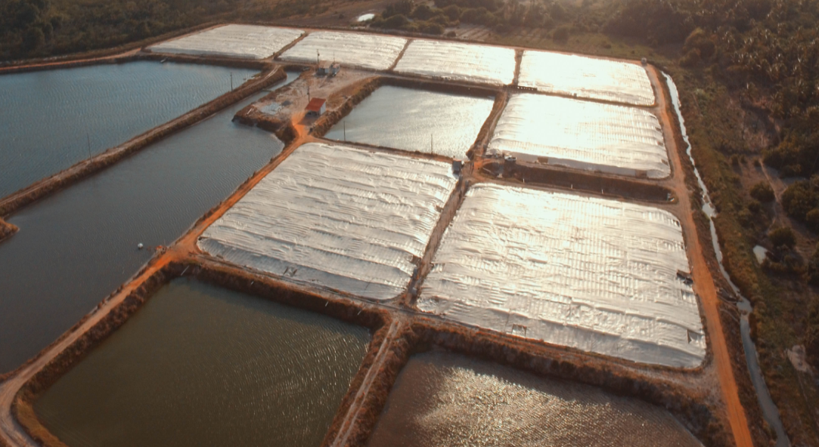
TrêsM - Fazenda Contenda (Extremoz-RN)- Dados Técnicos de Cultivos Intensivos-RN
1° Ciclo
Área | 4.000 m²
Densidade | 152 Pls₁₀/m²
Sobrevivência | 92%
Dias de cultivo | 94
Peso médio final | 14,52 g
Produção | 8.774 kg/0,4 ha/ciclo
Produtividade (ciclo) | 21.935 kg/ha/ciclo
Produtividade (ano) | 65.805 kg/ha/ano
FCR | 1,7/1
25º Ciclo
Área | 4.000 m²
Densidade | 165 Pls₁₀/m²
Sobrevivência | 87%
Dias de cultivo | 97
Peso médio final | 17,5 g
Produção | 10.150 kg/ha/ciclo
Produtividade (ciclo) | 25.375 kg/ha/ciclo
Produtividade (ano) | 76.125 kg/ha/ano
FCR | 1.8/1
Atualmente são 08 (oito) Viveiros com 0,4 ha/Unidade – com fundo natural e paredes revestidas com
linners, cobertos com plástico – 88 hp / ha, com 03 sistemas de aeração (2,0 metros coluna d’água).

Slide 39
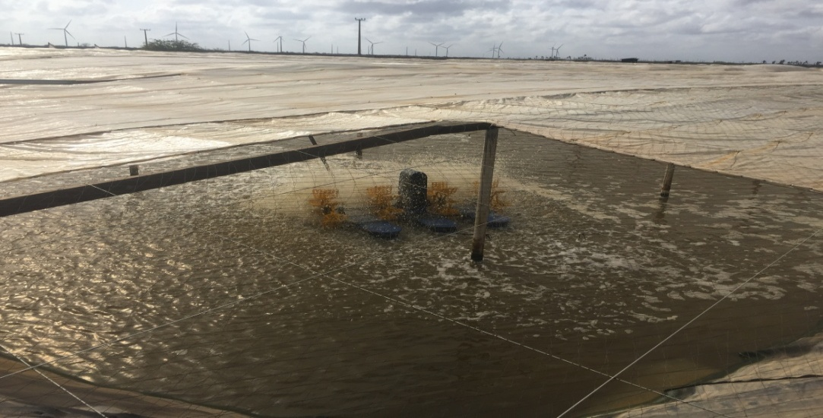
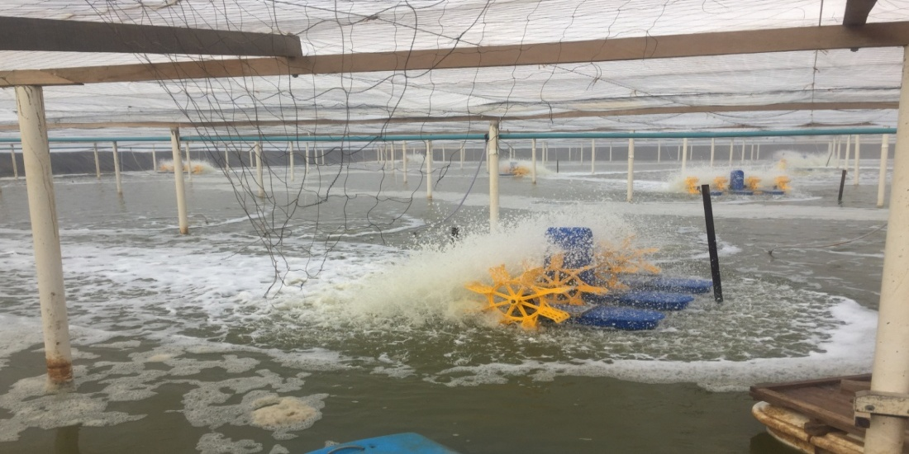
Fazenda Cutia (Pedra Grande – RN)
Dados Técnicos de Cultivos Intensivos
1º Ciclo
Área | 4.000 m²
Densidade | 165 Pls₁₀ / m²
Sobrevivência | 79,7%
Dias de cultivo | 76
Peso médio final | 18,0 g
Produção | 9.468 kg / 0,4 há / ciclo
Produtividade (ciclo) | 23.670 kg / há / ciclo
Produtividade (ano) | 71.010 kg / há / ano
FCR | 1,55 / 1
2° Ciclo
Área | 4.000 m²
Densidade | 165 Pls₁₀ / m²
Sobrevivência | 99%
Dias de cultivo | 89
Peso médio final | 17,10 g
Produção | 11.170 kg / 0,4 há /ciclo
Produtividade (ciclo) | 27.925 kg / há / ciclo
Produtividade (ano) | 83.775 kg / há / ano
FCR | 1,59 / 1
O Empreendimento são 12 (doze) Viveiros de 0,4 ha/Unidade – com fundo revestido com piçarro e paredes com linners, cobertos com plástico – 88 hp / ha, com 03 sistemas de aeração (2,0 metros coluna d’água).

Slide 40
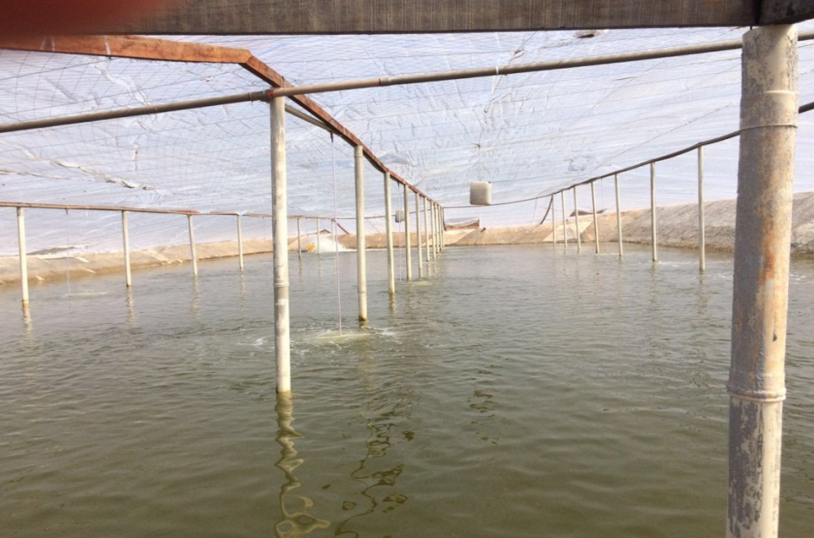
Dados Produtivos de Cultivos Intensivos-RN
1° Ciclo
Área | 1.000 m²
Densidade | 222 Pls₁₀/m²
Sobrevivência | 90%
Peso médio | 10,8 g
Dias de cultivo | 104
Produção | 2.160 kg
Produtividade (ciclo) | 21.600 kg/ha/ciclo
Produtividade (ano) | 64.800 kg/ha/ano
2° Ciclo
Área | 1.000 m²
Densidade | 200 Pls₁₀/m²
Sobrevivência | 86%
Peso médio | 18 g
Dias de cultivo | 101
Produção | 3.100 kg
Produtividade (ciclo) | 31.000 kg/ha/ciclo
Produtividade (ano) | 93.000 kg/ha/ano

Slide 41
Dados Técnicos de Cultivos Intensivos-RN
(Captação de Água com Salinidade de 48°/oo)
1° Ciclo
Área | 4.000 m²
Densidade | 173 Pls₁₀/m²
Sobrevivência | 70%
Dias de cultivo | 89
Peso médio final | 13,74 g
Produção | 6.665 kg/0,4 ha/ciclo
Produtividade (ciclo) | 16.663 kg/ha/ciclo
Produtividade (ano) | 49.987 kg/ha/ano * 3 ciclos
FCR | 2,01/1
2° Ciclo
Área | 4.000 m²
Densidade | 175 Pls₁₀/m²
Sobrevivência | 78,32%
Dias de cultivo | 90
Peso médio final | 14,12 g
Produção | 7.741 kg/ 0,4 ha/ ciclo
Produtividade (ciclo) | 19.353 kg/ha/ciclo
Produtividade (ano) | 58.059 kg/ha/ano * 3 ciclos
FCR | 1.59/1

Slide 43
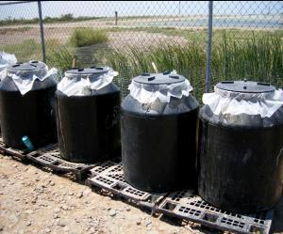
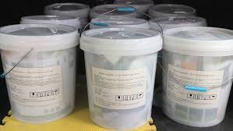
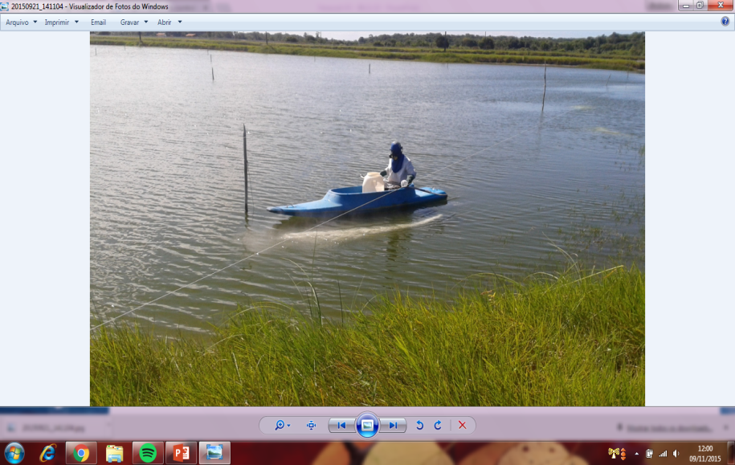
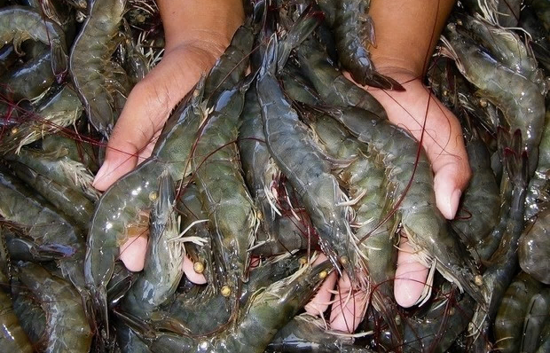
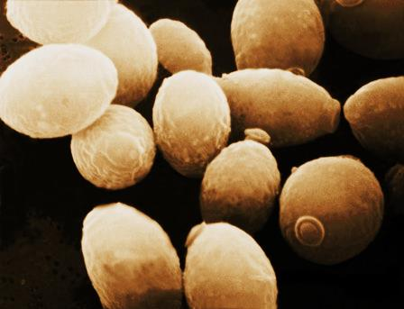
Utilização de Probióticos: uma Ferramenta
que Revolucionou a Carcinicultura Marinha
A importância dos Probióticos na carcinicultura marinha está diretamente relacionada com o fato de que algumas linhagens microbianas probióticas são capazes de colonizar o intestino dos camarões e estabelecer uma microbiota intestinal equilibrada, inibindo patógenos, melhorando a digestão, a absorção de nutrientes e as taxas de conversão, além de prover os benefícios da biorremediação.

Slide 44
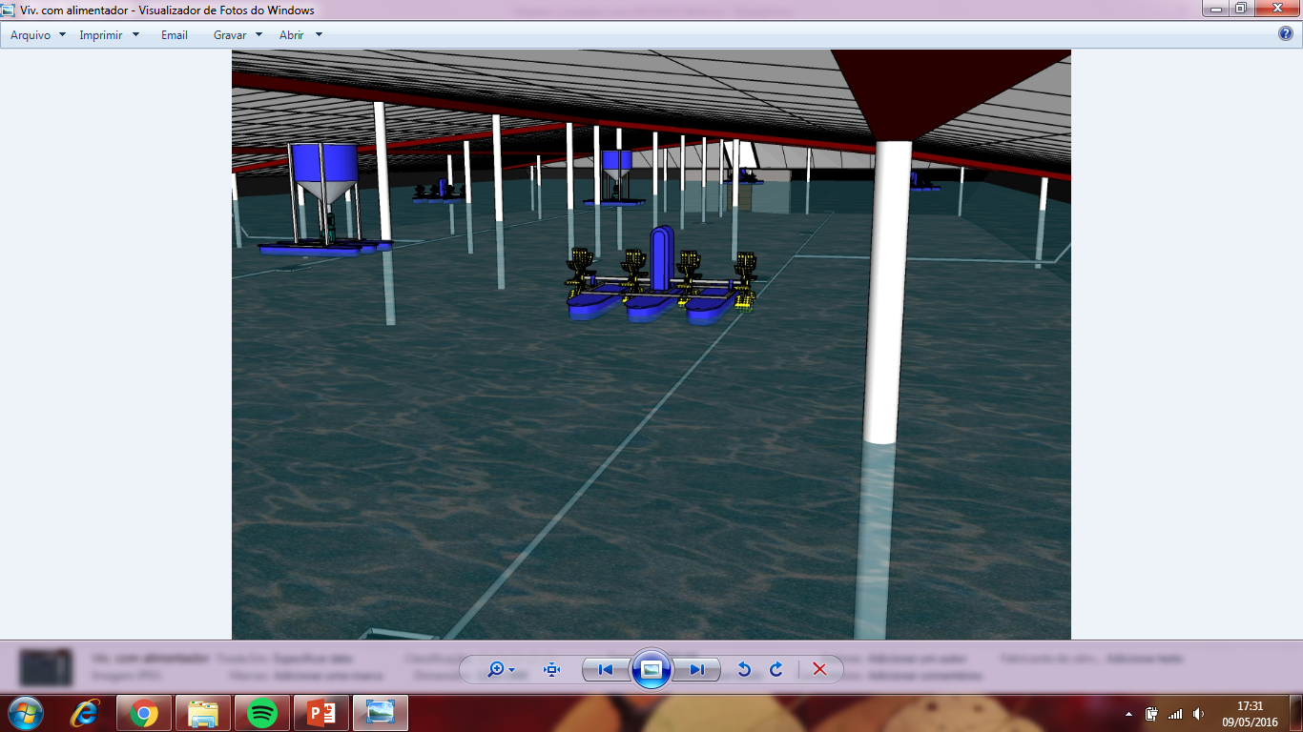
Viveiro Intensivo com Estufa Agrícola
e Tecnologia de Cultivo Avançada

Slide 45
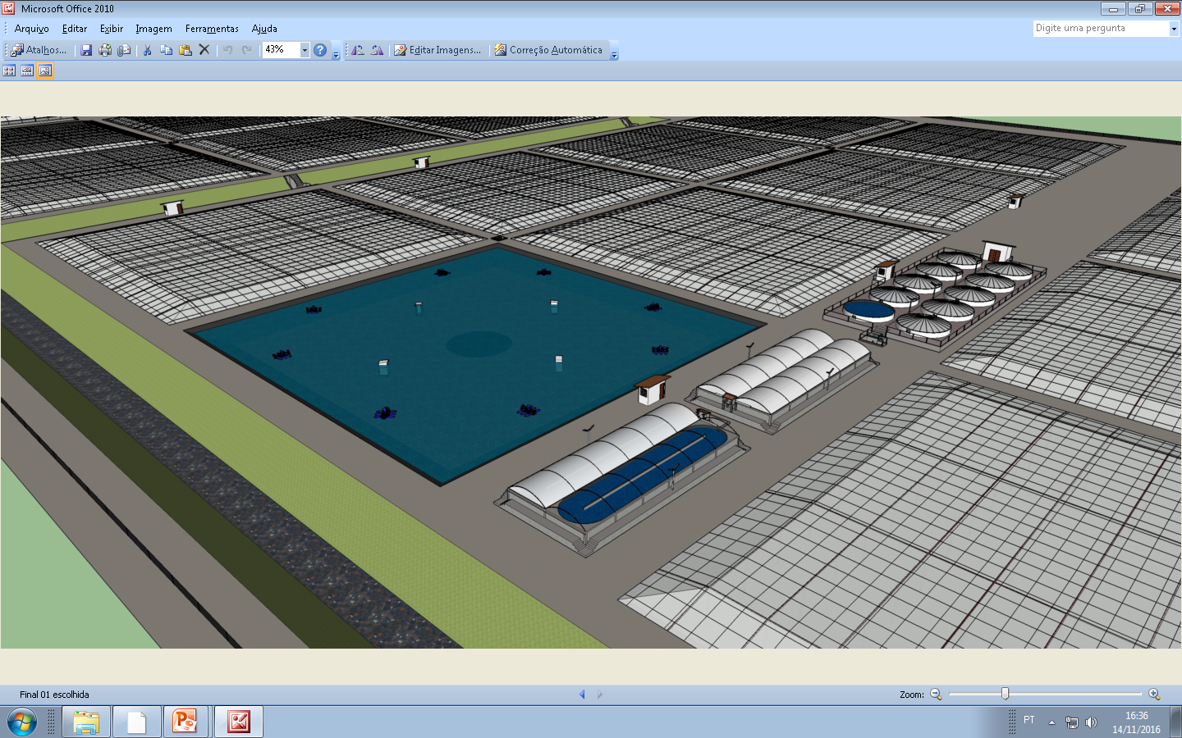
Scketchup de um Modelo de Fazenda de Cultivo Intensivo de Camarão Marinho:
Berçários Primários (01), Secundários (02) e Viveiros de Engorda (04 x 2.500 m2)

Slide 46
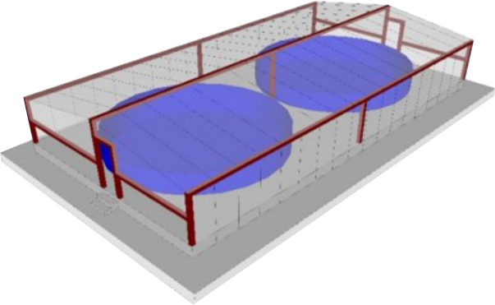
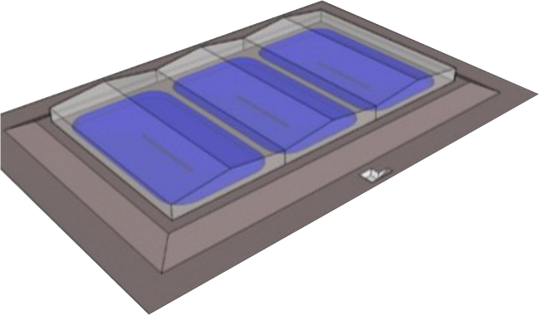
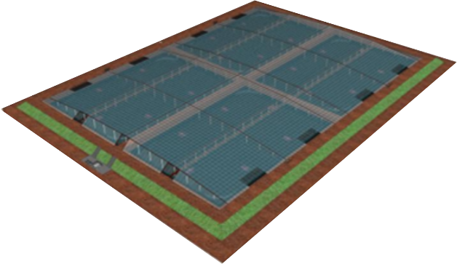
SISTEMA TRIFÁSICO COM ESTUFA: PROJETO PADRÃO
TANQUE BERÇÁRIO PRIMÁRIO
Volume Útil de cada Tanque (m³) | 60
Densidade (PLs 10/litro) | 20-25
Sobrevivência (%) | 95
Tempo de Cultivo | 10-15 dias
TANQUE BERÇÁRIO SECUNDÁRIO
Volume Útil de cada Tanque (m³) | 300-400
Densidade (PLs 22/litro) | 2-3 Pls
Sobrevivência (%) | 95,0
Tempo de Cultivo | 30-40 dias
Peso Médio Final por Indivíduo | 1 – 2g
VIVEIRO DE ENGORDA
Área Total (ha) | 0,25 – 0.5
Densidade (juv / m²) | 200
Sobrevivência (%) | 90
Tempo de Cultivo (dias) | 90
Peso Médio Final (g) | 18,0
Produtividade (Kg / há / ano) | 97.200
Faturamento (Outubro / 2016) | R$ 3.149.280,00

Slide 47
Principais Países Exportadores de Camarão Marinho em 2014
EXPORTADORES MUNDIAIS DE CAMARÃO
PAÍSES | VOLUME ( T) | VALOR (x 1.0 Bilhão / US$)
Vietnã | 390.000 | 3,9
Índia | 357.000 | 3,7
Equador | 299.000 | 2,58
China | 277.000 | 2,5
Tailândia | 200.000 | 2,0
Subtotal | 1.523.000 | 14,68
Outros | 1.086.315 | 10,32
Total | 2.609.315 | 25,0

Slide 48
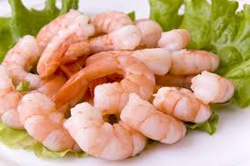
POR QUE SÃO ATRATIVOS AO CONSUMO E REPRESENTAM A MAIOR RECEITA NO MERCADO DE FRUTOS DO MAR?
CAMARÕES
Colesterol: HDL > LDL
Ingestão de Camarão Cozido no Vapor
Triglicerídeos: Baixo Teor
86 g de camarão = 130 mg colesterol
(2 g de gordura insaturada)
86 g carne moida = 110 mg de colesterol
(20g de gordura saturada)
Atributos sensoriais que agradam o paladar (cor, sabor, textura e aroma)
Adaptam-se facilmente a uma enorme variedade de temperos.
Alto teor de Ácidos Graxos Poliinsaturados Ômega 3
Elaboração com ótima apresentação visual
Ótima fonte de proteína e minerais
Universidade Rockefeller – EUA (1990)

Slide 49
A GORDURA DO BEM
REPORTAGEM ESPECIAL DA REVISTA VEJA (27 DE JUNHO DE 2012)
CAMARÃO, PEIXES, FRANGO E CARNES
CAMARÃO
SALMÃO SEM PELE
PICANHA SEM GORDURA
5,2%
4,5%
3,1%
2,9%
2,5%
0,1%
0,2%
0,1%
0,3%
Total de gordura 4,0%
Total de gordura 8,5%
Total de gordura 10,13%
FRANGO SEM PELE
LOMBO DE PORCO
4,6%
3,7%
3,0%
3,3%
1,0%
1,6%
Total de gordura 9,1%
Total de gordura 8,0%
Gordura Saturada
Gordura Poli-insaturada
Gordura Monoinsaturada

Slide 50
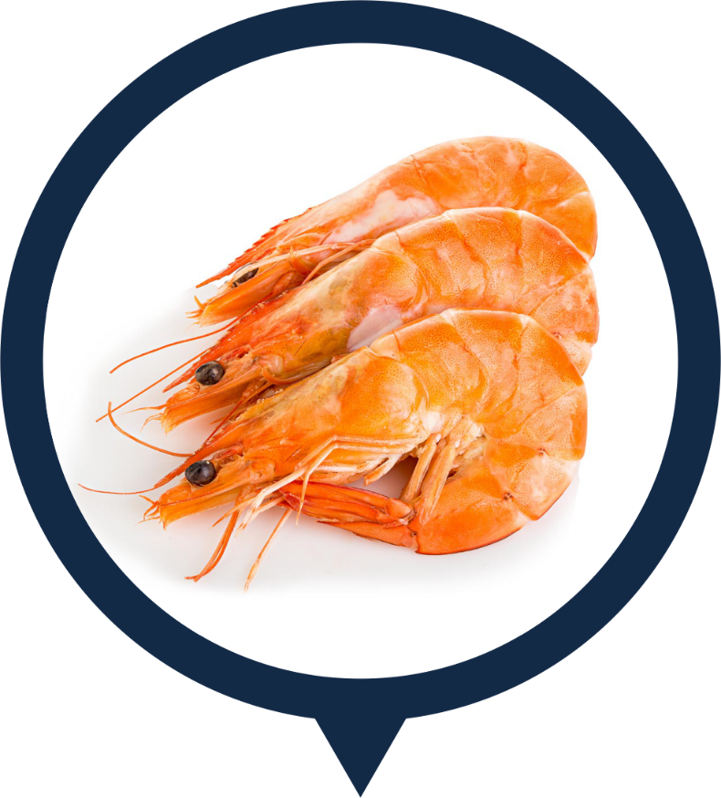
CARDÁPIO DE FRUTOS DO MAR DOS EUA:
OS AMERICANOS COMEM MAIS CAMARÃO MARINHO (LIBRAS PER-CAPITA/ANO) DO QUE QUALQUER OUTRO FRUTO DO MAR
Fonte: National Fisheries Institute, 2015
Libras/per-capita/ano (base 2014)

Slide 51
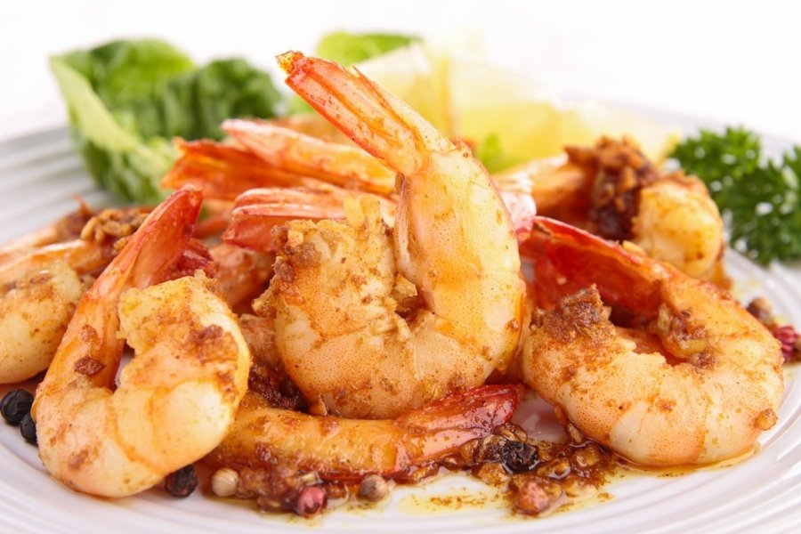
Nem Salada FIT,
Nem Churrasco à Brasileira.
O Camarão Marinho foi a Comida Mais Disputada Pelos Atletas Olímpicos.
Fonte:www1.folha.uol.com.br/

Slide 52
Atum
A Aquicultura Brasileira sob Ameaça e Riscos das Importações, Associado à Falta de Licenciamento e de Financiamentos:
PEDE SOCORRO!
4,5 milhões de km2 de Zona Econômica Exclusiva (ZEE)
BALANÇA DE PESCADO DO BRASIL
Mais de 9 milhões de hectares de águas doce represadas
2003
2016
1.000.000 de hectares de áreas propícias para a carcinicultura
- 57,51%
-60,96%
US$ 427,91
Milhões
Exportação
US$ 260,88
Milhões
2,5 milhões de hectares de áreas estuarinas
2003
+569,85%
2016
DÉFICIT DE US$ 895,2 MILHÕES EM 2016
US$ 202,86
Milhões
Importação
US$ 1,156
Bilhão
Uma das maiores produções de grãos do mundo
Ótimas condições climáticas que possibilitam o cultivo durante todo o ano
Excepcionais espécies aquícolas
7,500 km de linha de costa
Tambaqui
Pirarucu
Pacu
Pintado
Tilápia
Camarão

Slide 53
C
C
F
G
G
SW
SW
T
T
F

Slide 54
O Camarão Marinho Cultivado é uma Atividade Tecnicamente Viável, Socialmente Justa, Ambientalmente Responsável e, Economicamente Importante.
O Brasil Possui 1 Milhão de Hectares de Áreas Apropriadas para a Carcinicultura, com Invejáveis Condições Edafo-Climáticas, uma Excepcional Produção de Farelo de Soja e uma Posição Geográfica Privilegiada.
Faltando Apenas, Vontade Política para Priorizar a Transformação dessas Potencialidades, em Oportunidades de Negócios, Empregos e Renda.
Muito Obrigado pela Atenção:
Pode Apreciar sem Moderação!!!
http://www.abccam.com.br/

